Slide 1
সবাইকে শুভেচ্ছা
আজকের ক্লাসে সবাইকে স্বাগতম

Slide 2
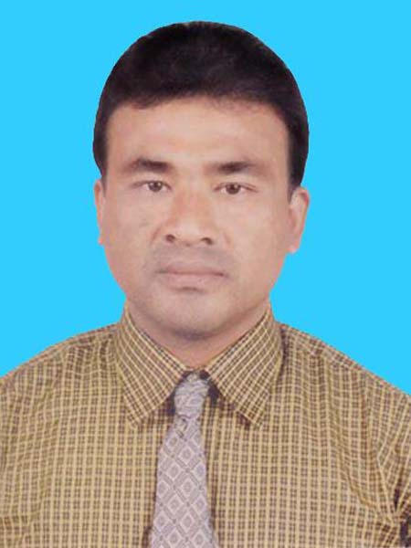
পরিচিতি
সুরঞ্জন কুমার রায়
সহকারী শিক্ষক
কালীগঞ্জ করিম উদ্দিন পাবলিক পাইলট উচ্চ বিদ্যালয়
কালীগঞ্জ,লালমনিরহাট।

Slide 3
ষষ্ঠ শ্রেণি
বাংলাদেশ ও বিশ্বপরিচয়

Slide 4
শিক্ষার্থী বন্ধুরা চল আমরা একটা গান শুনি

Slide 5
শিশুর অধিকার

Slide 6
শিখন ফল
এই পাঠ শেষে শিক্ষার্থীরা-
শিশু কারা তা বলতে পারবে
শিশুদের অধিকার সমূহ বর্ণনা করতে পারবে

Slide 7
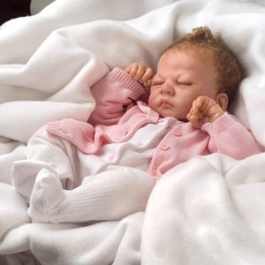
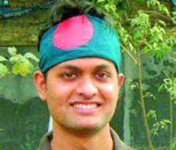
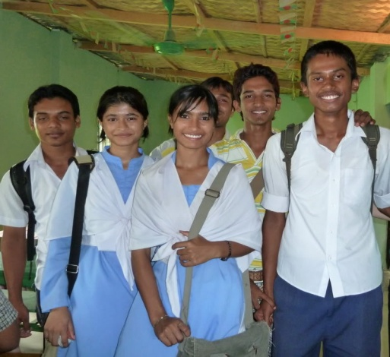
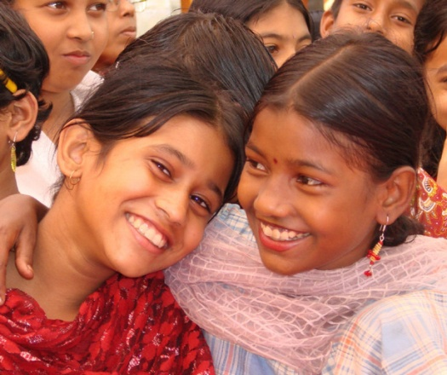
বৃদ্ধ লোক
মুসা ইব্রাহিম
নবজাতক
যুবক
শিশু কারা?
শিক্ষার্থী
বালিকা
যাদের বয়স ১৮ এর কম

Slide 8
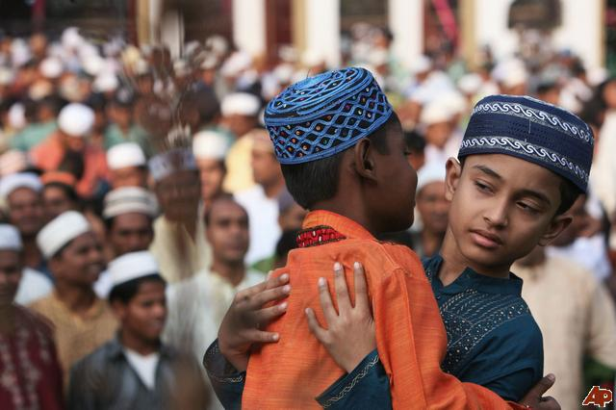
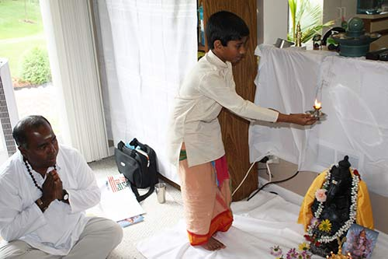
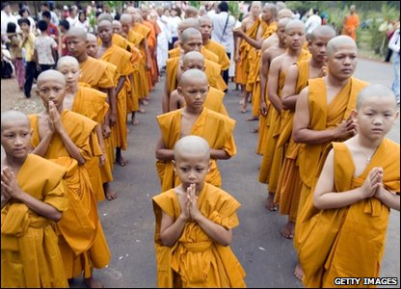
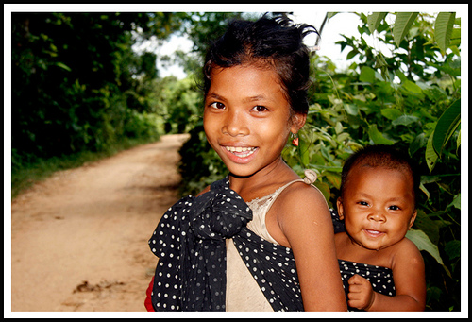
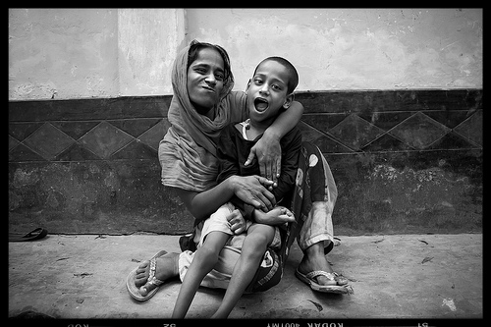
জাতি, ধর্ম, বর্ণ, নির্বিশেষে সকল শিশুর অধিকার সমান
মুসলিম শিশু
হিন্দু শিশু
বৌদ্ধ শিশু
উপজাতি শিশু
প্রতিবন্ধী শিশু

Slide 9
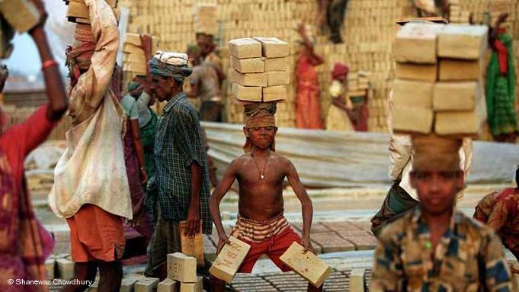
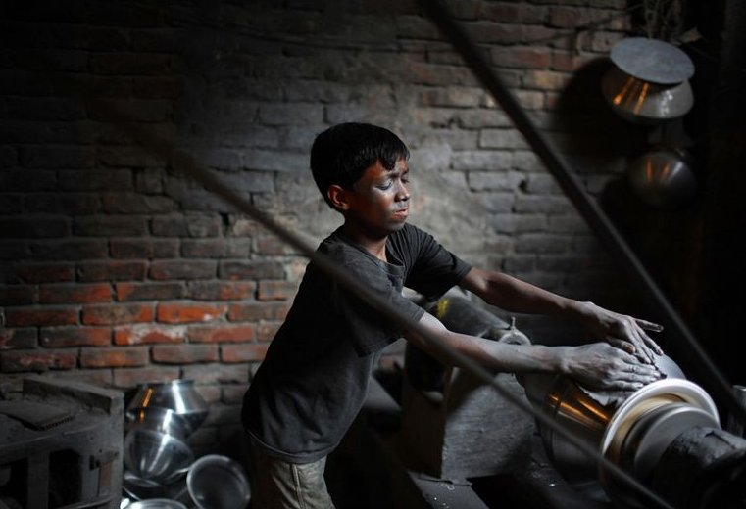
শিশুদের ঝুকিপুর্ণ ও অন্যায় কাজে ব্যবহার করা যাবে না।

Slide 10
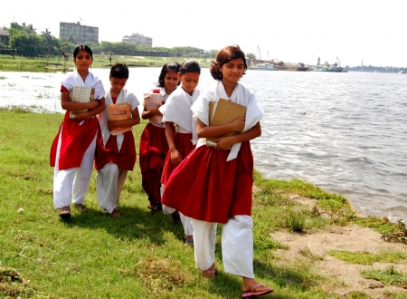
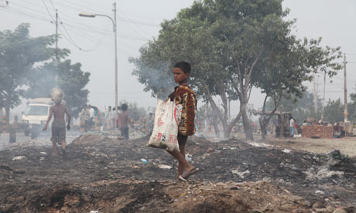
সকল শিশুর শিক্ষার অধিকার রয়েছে

Slide 11
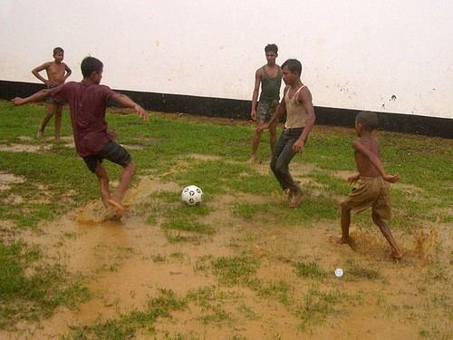
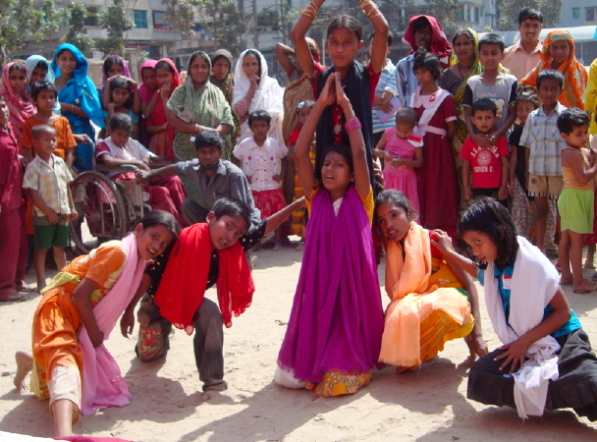
প্রত্যেক শিশুর খেলাধূলা ও চিত্তবিনোদনের অধিকার রয়েছে

Slide 12
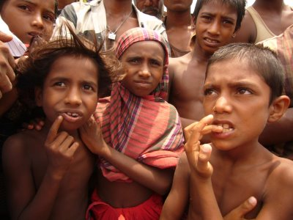
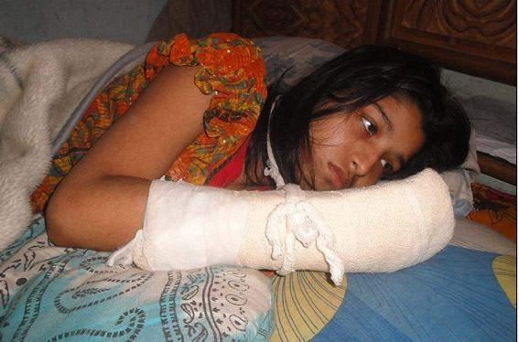
প্রত্যেক শিশুর খাদ্য, বস্ত্র, চিকিৎসা ও বাসস্থানের অধিকার রয়েছে

Slide 13
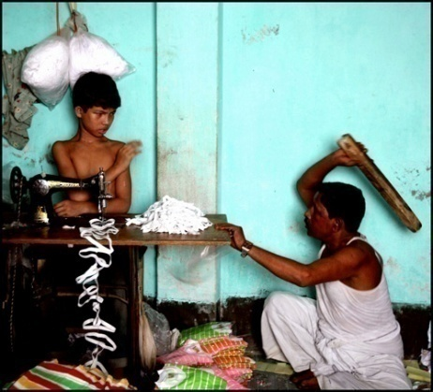
শিশুদের শারীরিক ও মানসিক নির্যাতন করা যাবে না

Slide 14
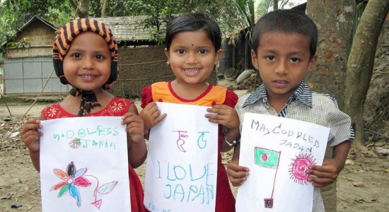
শিশু্দের মত প্রকাশের অধিকার রয়েছে
আমরা
বলতে
চাই

Slide 15
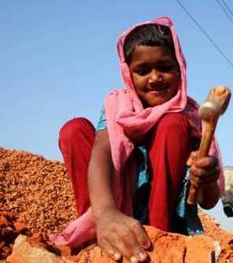
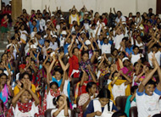
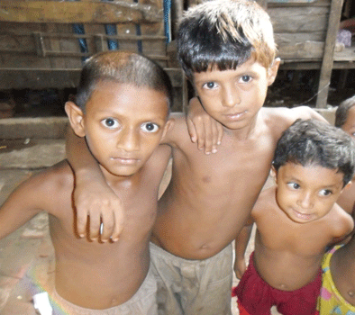
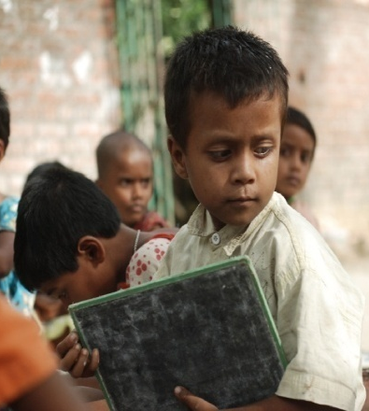
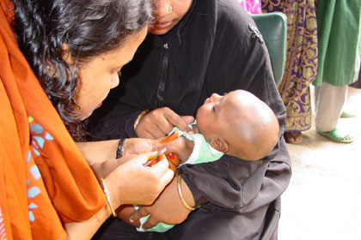
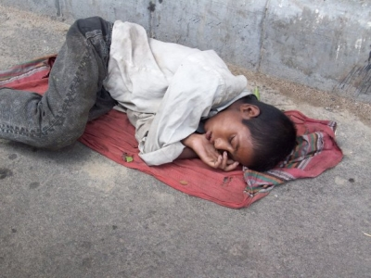
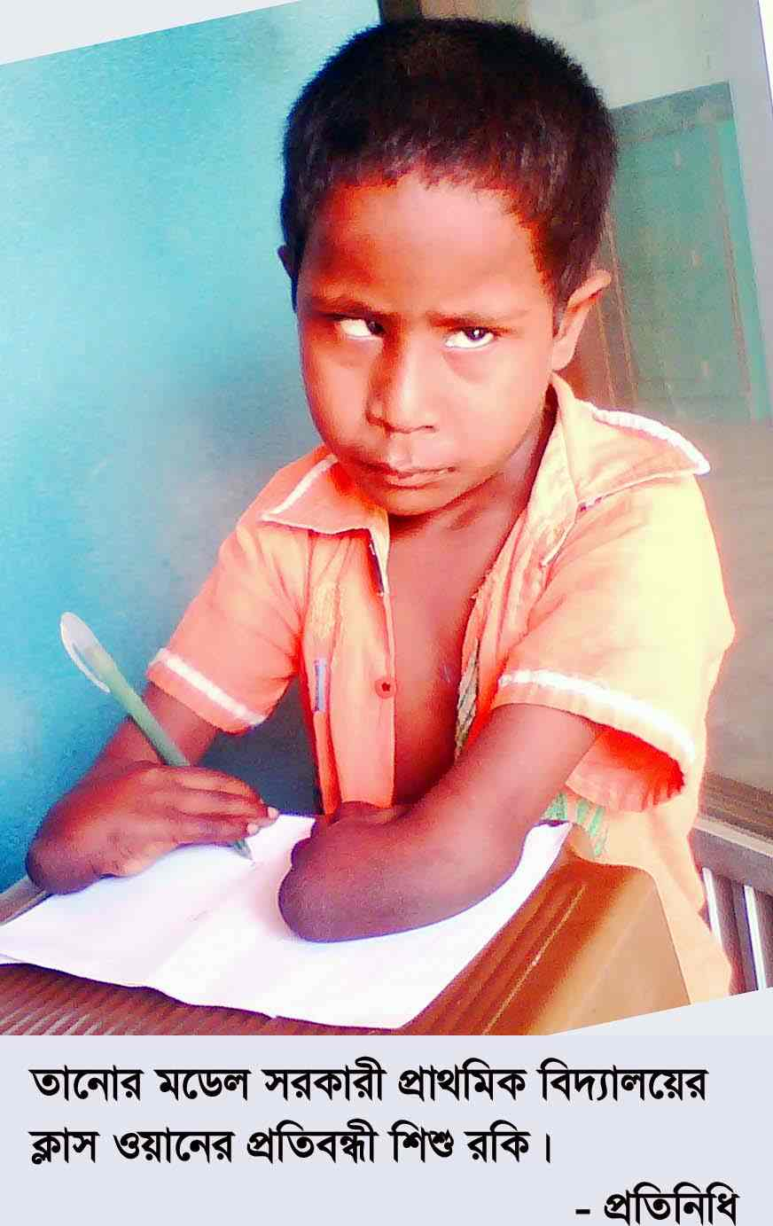
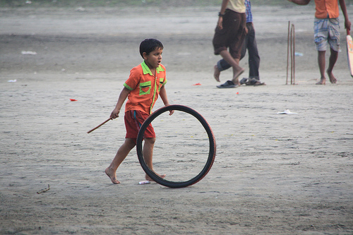
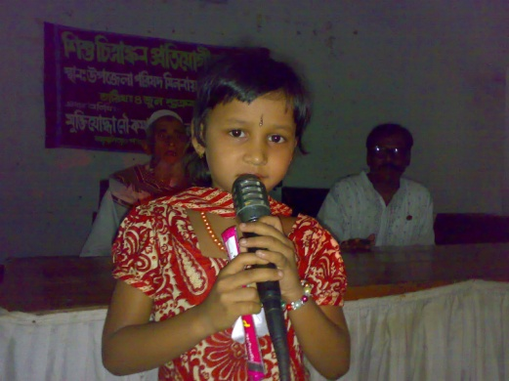
দলীয় কাজ
নীচের ছবিগুলো থেকে শিশুর অধিকারের একটি তালিকা তৈরি কর ।

Slide 16
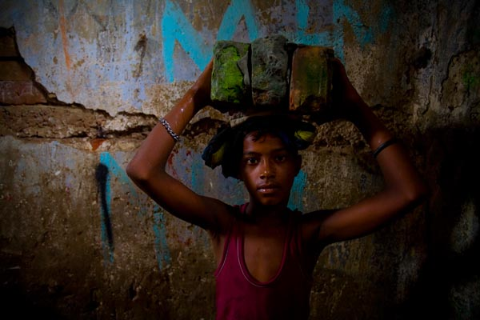
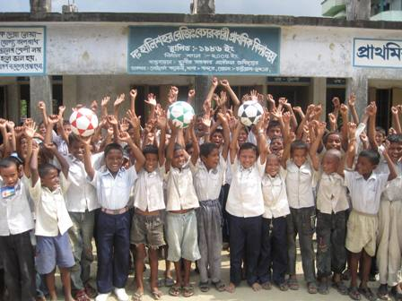
মূল্যায়ন
শিশু কারা?
ছবিতে শিশুটির কোন অধিকার লংঘিত হয়েছে?
ছবিতে শিশুরা তাদের কোন অধিকার ভোগ করছে?

Slide 17
বাড়ির কাজ
শিশু হিসেবে তুমি তোমার পরিবারে কী কী অধিকার ভোগ কর এবং কী কী অধিকার থেকে বঞ্চিত হও তার একটি তালিকা তৈরি কর।

Slide 18
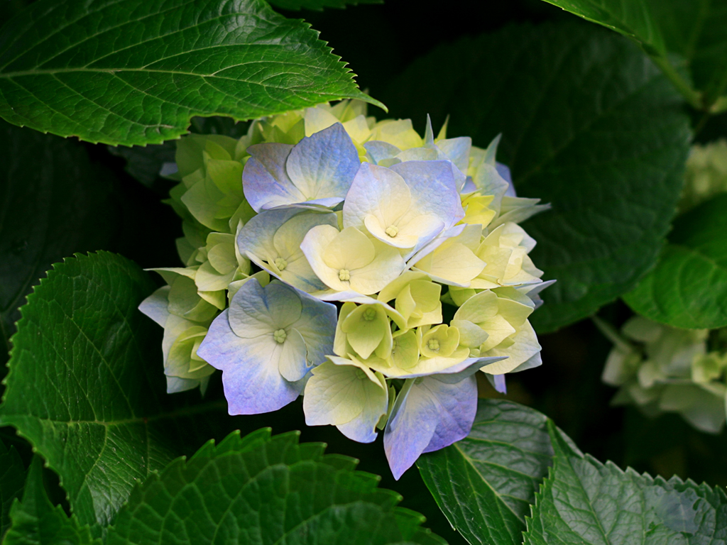
ধন্যবাদ

